Slide 1

More Value through Distribution

Slide 2

BACD
De Belgische Vereniging van Chemische Distributeurs
Do’s en Dont’s: Gedragsregels inzake Concurrentie
Visie, Missie en Doelstellingen
Facts en Figures
Structuur van de BACD
De Pareto van de distributie
De werking van de BACD
Realisaties
video
More Value through Distribution

Slide 3
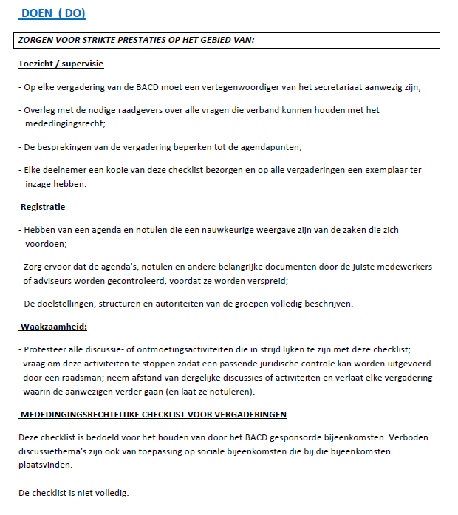
More Value through Distribution

Slide 4
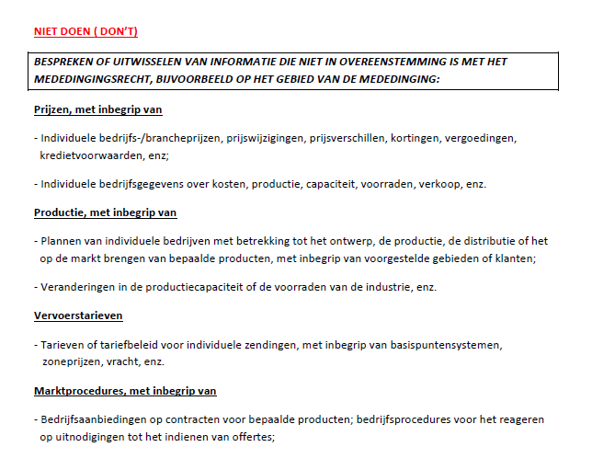
More Value through Distribution

Slide 5
Visie
Vanuit de visie waarin de BACD stelt dat chemie een essentiële rol te spelen heeft in de duurzame ontwikkeling van onze wereld, wil de BACD bijdragen tot een succesvolle toekomst en steeds betere levenskwaliteit voor iedereen.
Missie
De BACD heeft als missie het behartigen van de belangen van de chemische distributie. De BACD draagt bij opdat dit op een verantwoorde manier zou gebeuren, waarbij mens, milieu en veiligheid centraal staan. Daarom onderschrijft de BACD de initiatieven rond Responsible Care en Product Stewardship.
More Value through Distribution

Slide 6
Doelstellingen
De BACD heeft tot doel :
Het bevorderen van de handel in chemische producten.
Het verdedigen, beschermen en ontwikkelen van de gemeenschappelijke belangen van haar leden om het duurzaam ondernemen te bevorderen.
Het ontwikkelen van goede praktijken rond veiligheid, gezondheid en milieu in de distributie.
Het onderhouden van de contacten met de verschillende stakeholders van de chemische distributie.
More Value through Distribution

Slide 7
Facts & Figures
45 leden
Verhandelde volumes : 3.000.000 ton
Omzet : 1.780 miljoen €
Investeringen : > 18 miljoen €
Directe tewerkstelling : 1.150 medewerkers
Tank capaciteit: 16.000 m³
Magazijn capaciteit: 145.000 m²
More Value through Distribution

Slide 8
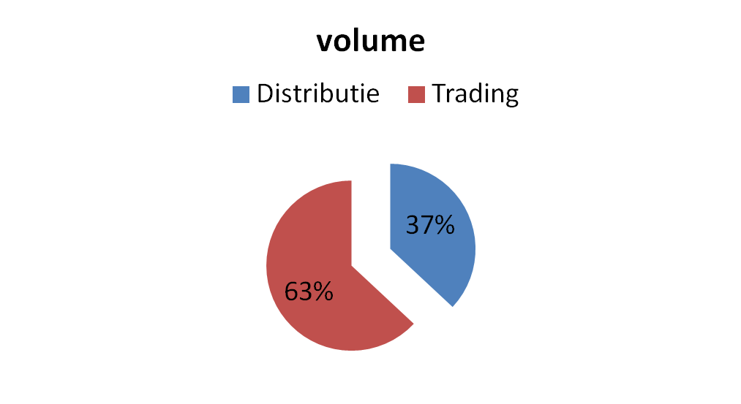
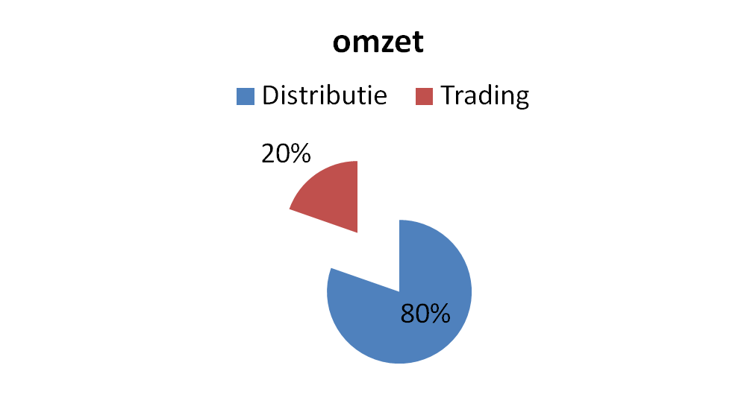
Facts & Figures (distributie & trading)
De leden van de BACD verhandelen jaarlijks meer dan 3.000.000 ton producten. Dit vertegenwoordigt een totale omzet van 1.780 miljoen €.
More Value through Distribution

Slide 9
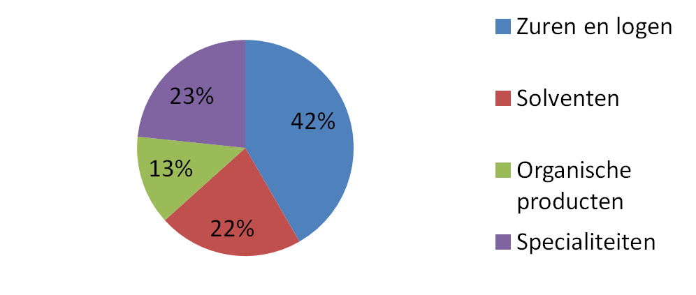
Facts & Figures (enkel distributie)
De verhandelde productgroepen in volume:
Zuren en logen
Solventen
Organische producten
Specialiteiten
More Value through Distribution

Slide 10
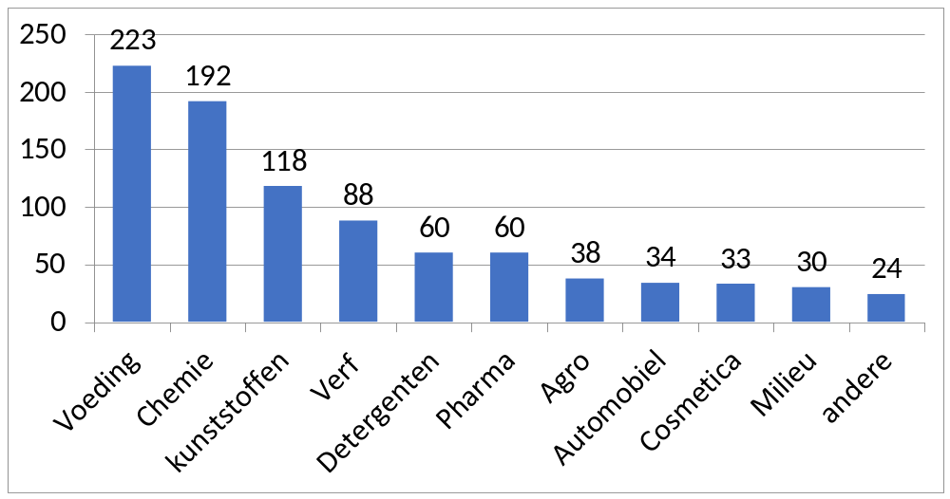
Facts & Figures (enkel distributie)
De belangrijkste afzetgebieden (in miljoen €) :
More Value through Distribution

Slide 11
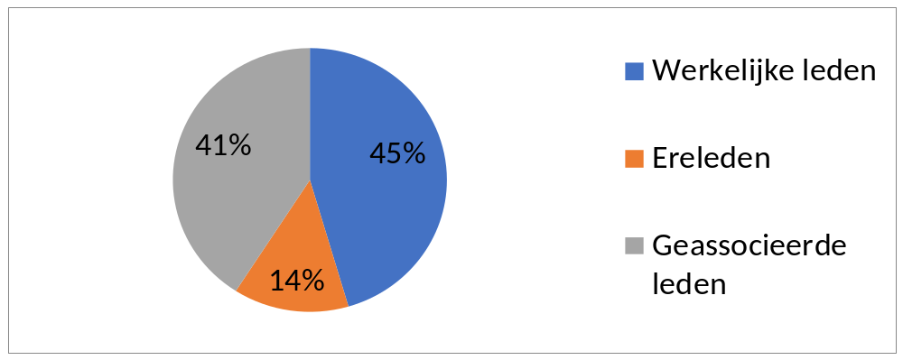
Structuur BACD
De vereniging telt 45 leden:
  Werkelijke leden :
  actieve handelaren in chemische producten gevestigd in België en/of in het Groothertogdom Luxemburg.
  Ereleden
  Geassocieerde leden
More Value through Distribution

Slide 12
De Pareto van de distributie
De omzet van de chemische distributie betekent maar 2,5% van de totale omzet van de chemische industrie in België.
De grote producenten onderhouden bevoorrechte commerciële relaties met een beperkt aantal potentiële grootgebruikers, hetzij < 10% van het totaal van de industriële afnemers.
De chemische distributie neemt de resterende 90 % van de leveringspunten voor zijn rekening.
More Value through Distribution

Slide 13
Werking BACD
Commissies
Tijdens regelmatig gehouden commissie-vergaderingen worden door de technische specialisten van de leden specifieke onderwerpen besproken.
De resultaten van dit overleg worden gerapporteerd aan de leden.
Indien noodzakelijk worden onze standpunten ook aangekaart bij diverse instanties om de belangen van onze leden te verdedigen.
More Value through Distribution

Slide 14
Werking BACD
Bestuursorgaan
  Het Bestuursorgaan wordt verkozen door de Algemene Vergadering uit de werkelijke leden. De Bestuurders worden benoemd voor een periode van 3 jaar.
Commissies
Commissie Transport & ADR
Commissie Responsible Care
Commissie SHE
Commissie REACH
Commissie Food
Commissie Circulaire Economie
Commissie Sociale Aangelegenheden
Commissie Communicatie
More Value through Distribution

Slide 15
Realisaties
(1) Actieve samenwerking met het onderwijs
Studenten worden de gelegenheid geboden om de sector van de chemische distributie te leren kennen en samen met onze leden actuele thema’s uit de diepen.
  Safe Project i.s.m. de Hogeschool Gent
    Resultaat : beter inzicht in de additionele kosten verbonden aan veiligheidsvoorschriften.
  Behoefte-analyse bij onze leden i.s.m. de Hogeschool Gent
    Resultaat : betere communicatie met een nieuw logo, nieuwe naam en een compleet herwerkte website.
  Chemische Distributie in België 2007 – 2010 i.s.m. de Universiteit Antwerpen
    Resultaat : deze studie werd recent gepubliceerd in de Journal of Business Chemistry, (Vol9 Iss2 June 2012).
More Value through Distribution

Slide 16

(2) SAFE project
  Communicatie naar de stakeholders van de genomen maatregelen inzake veiligheid en de impact op onze sector
  Studie i.s.m. de Hogeschool Gent
More Value through Distribution

Slide 17
Realisaties
Responsible Care
Bewust maken van belang van Responsible Care en 3rd party verificatie.
Certificaat voor de leden die de principes van Responsible Care bewust hanteren in hun bedrijfsfilosofie.
Jaarlijkse rapportering van de IoP's aan FECC.
More Value through Distribution

Slide 18
Realisaties
Commissie-werkzaamheden
Continu opvolgen van de wetgeving inzake REACH, CLP, transport, ADR, … :
Inmiddels gerealiseerd:
  code van goede praktijk bij bulkleveringen
  richtlijnen voor koppelingen bij bulkleveringen
  standaard productspecificatie voedingsingrediënten
  standaard productspecificatie feed
  standaardbrief i.v.m. stuwing en terugname lege verpakking
  ….
Contact onderhouden met diverse instanties als de overheid, FECC, VBO, Europese Commissie, Essenscia, VHCP, …..
More Value through Distribution

Slide 19
Realisaties
Publicaties: Chemic News
More Value through Distribution

Slide 20
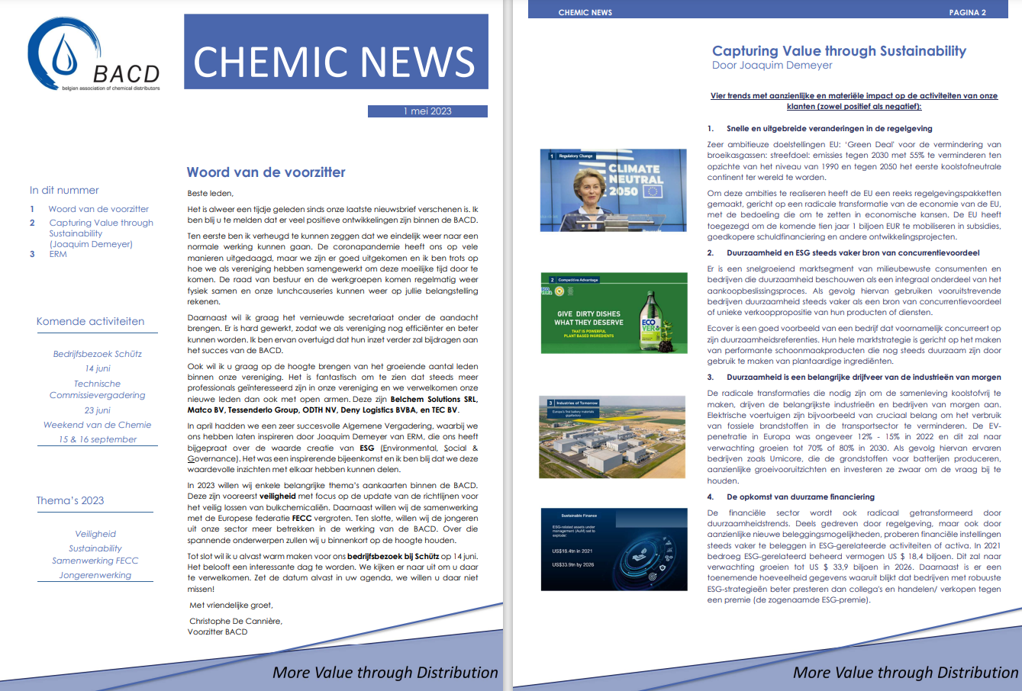

Slide 21
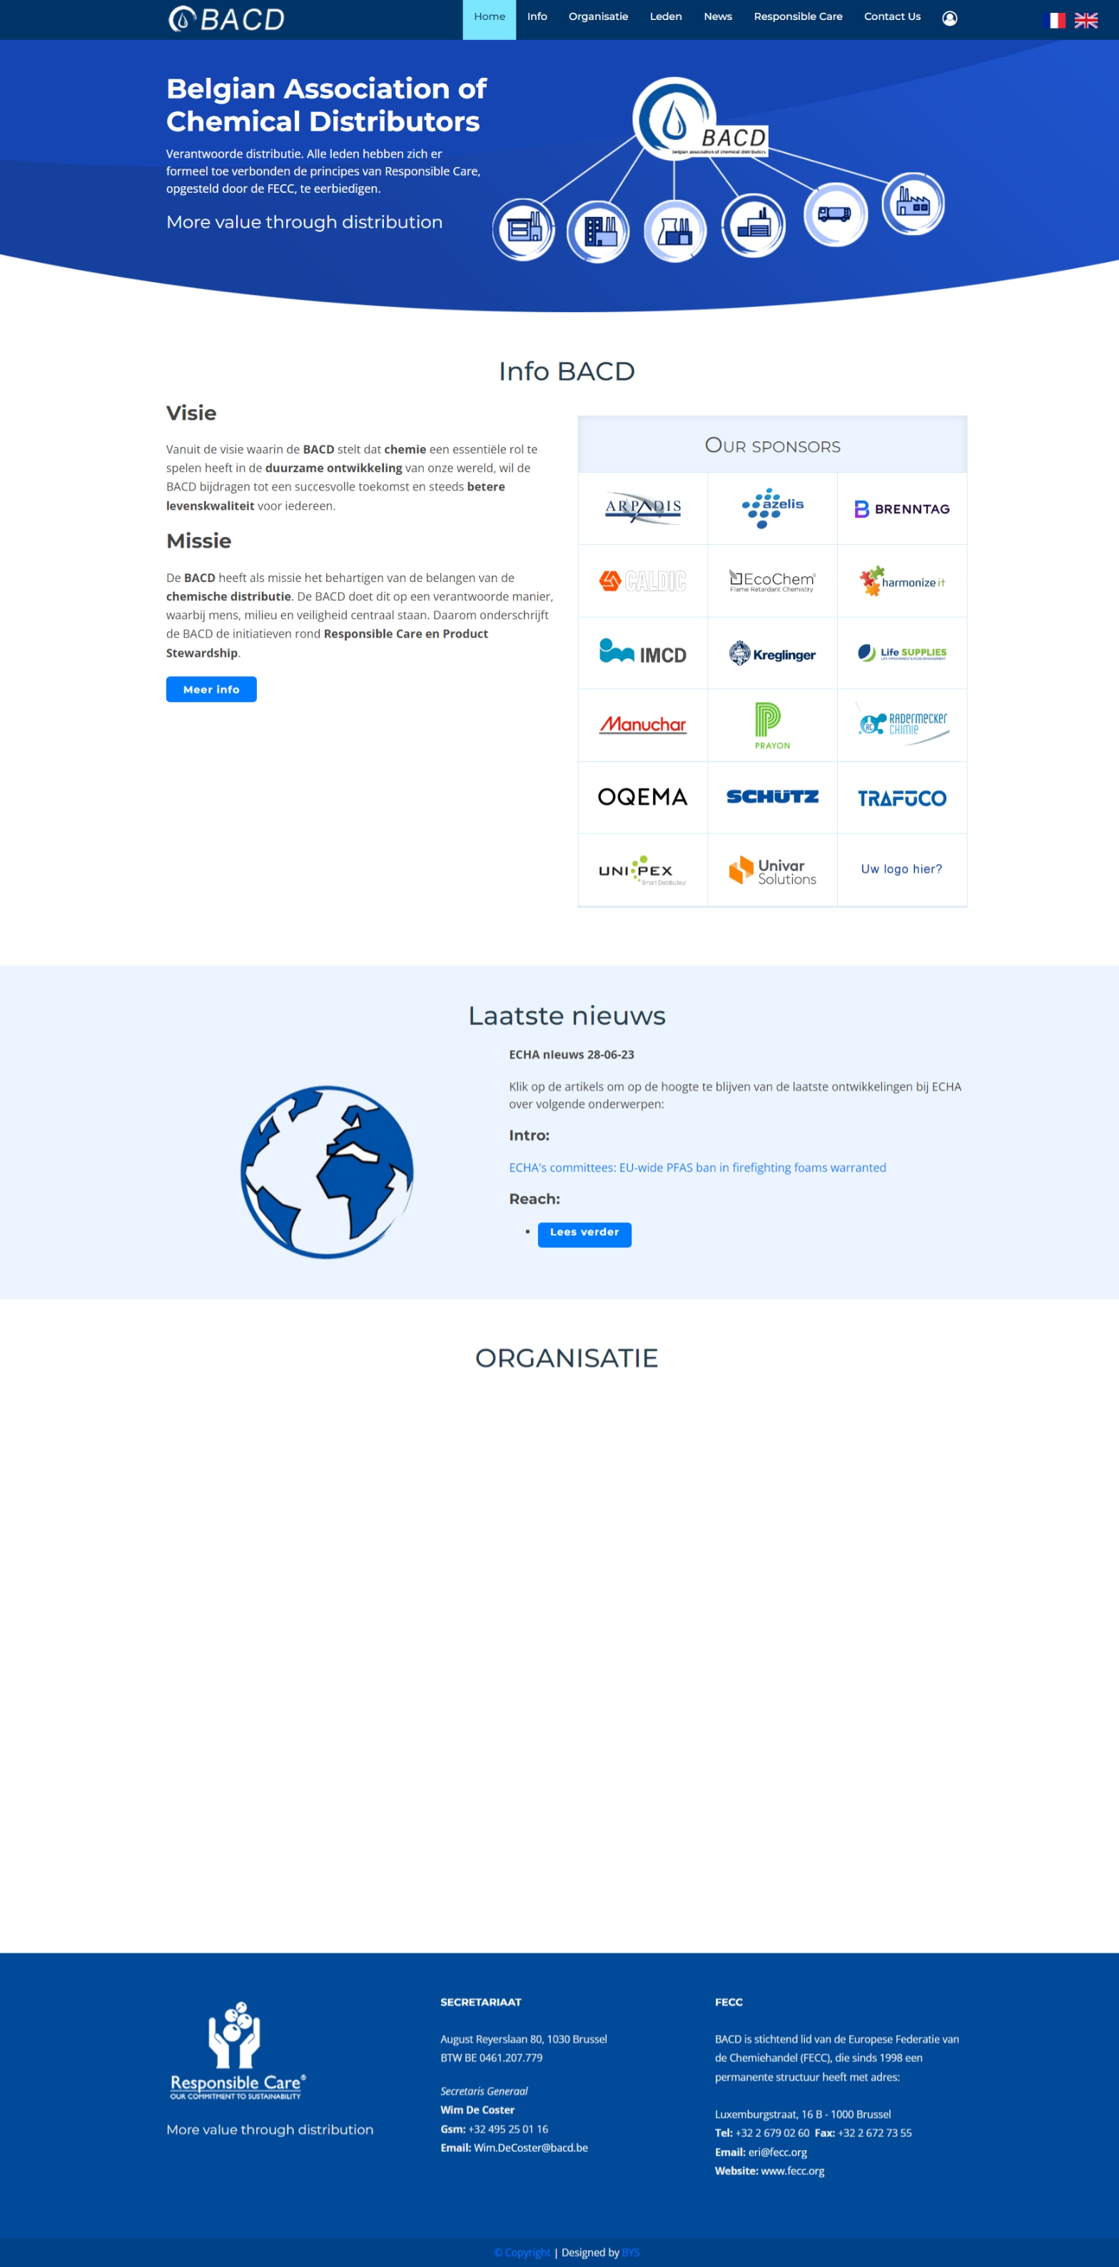
Realisaties
Website:
More Value through Distribution

Slide 22
Contact
www.bacd.be
Of via het secretariaat :
de heer Wim De Coster
GSM: +495 250 116
Wim.decoster@bacd.be
More Value through Distribution

Slide 23
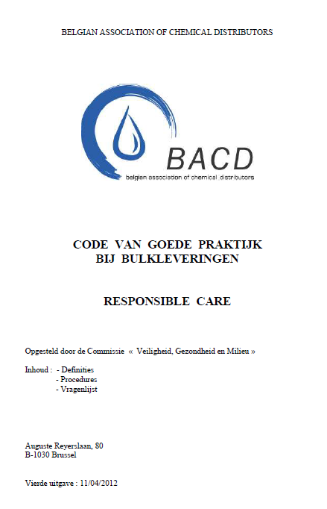
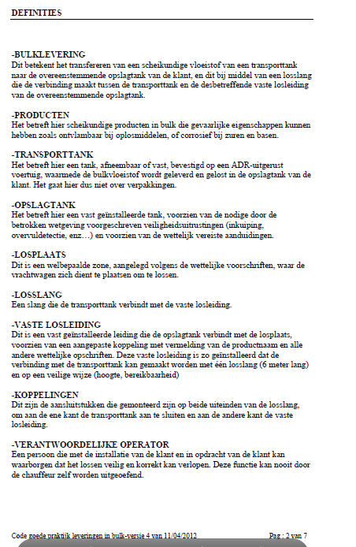

Slide 24
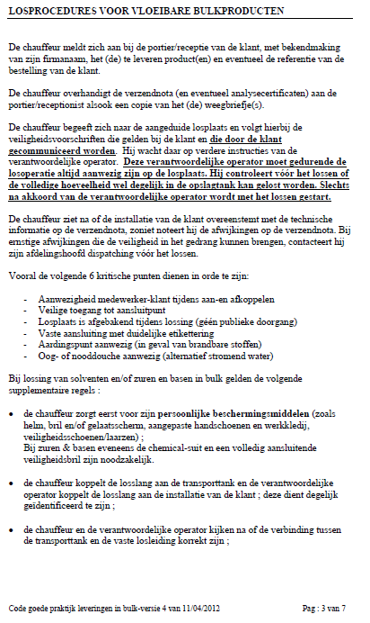
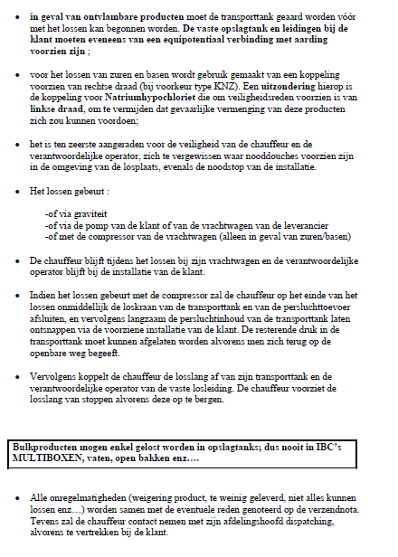
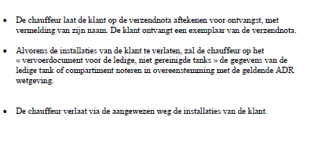

Slide 25
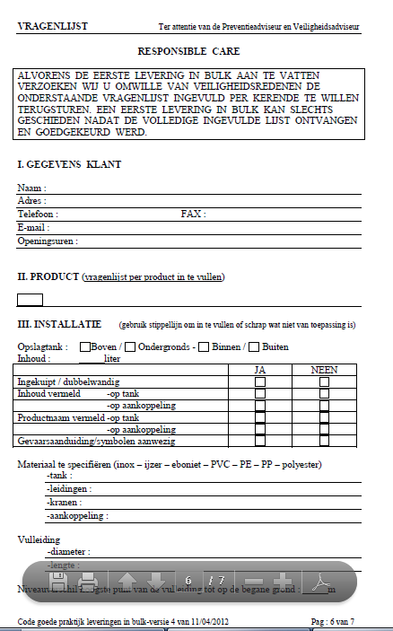
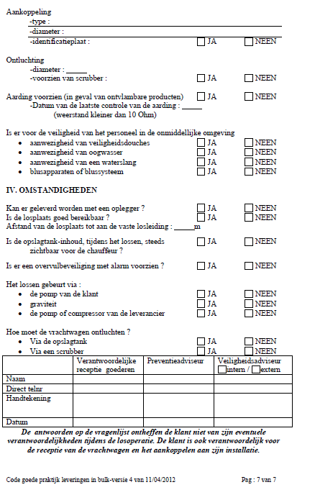

Slide 26
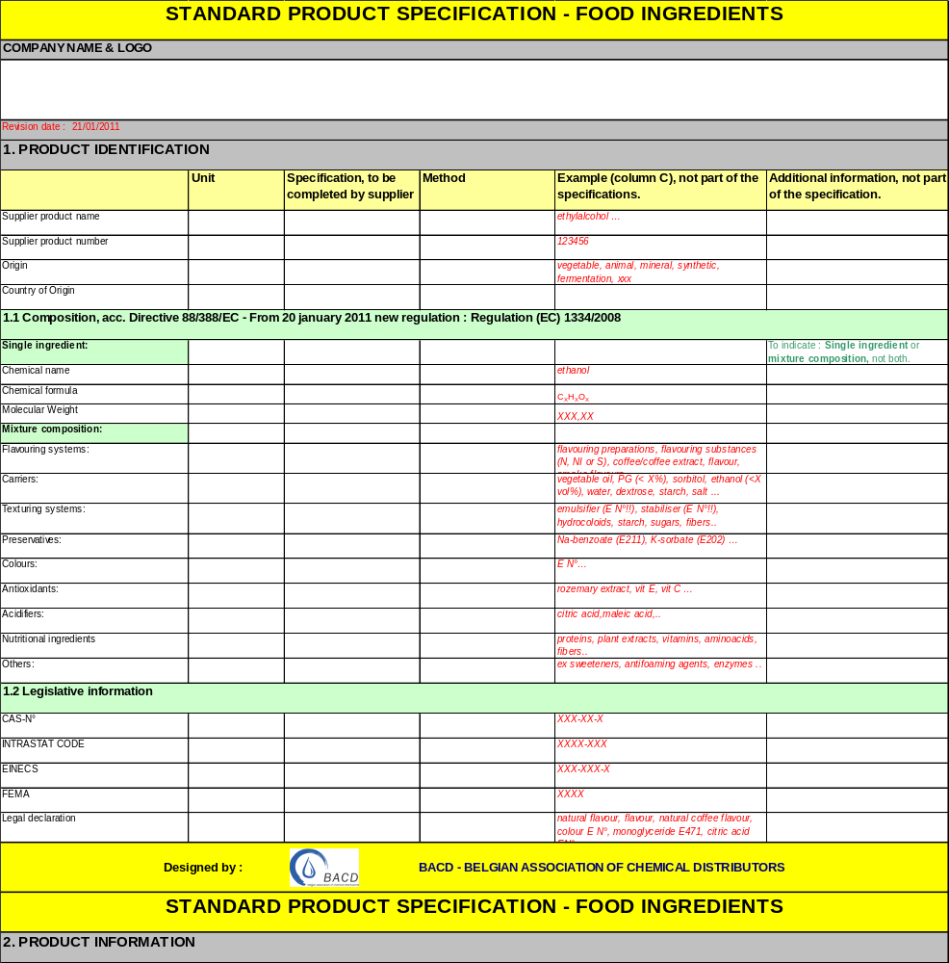

Slide 27
